Slide 1
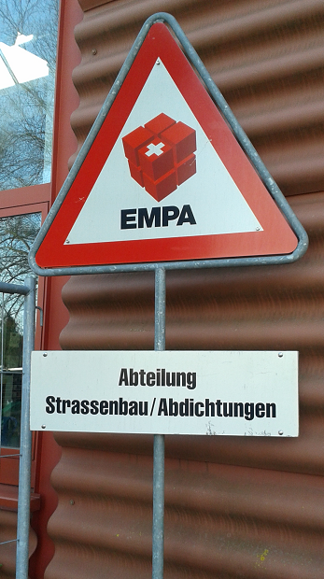
Stáž EMPA – Düberdorf, Švýcarsko
EMPA the Swiss Federal Laboratories for Materials Science and Technology, conduct cutting- edge materials and technology research
Überlandstrasse 129
CH-8600
Dübendorf, Switzerland
Jana Štefelová
Ph.D. student
3. ročník
Analytická chemie heterogenních systémů

Slide 2
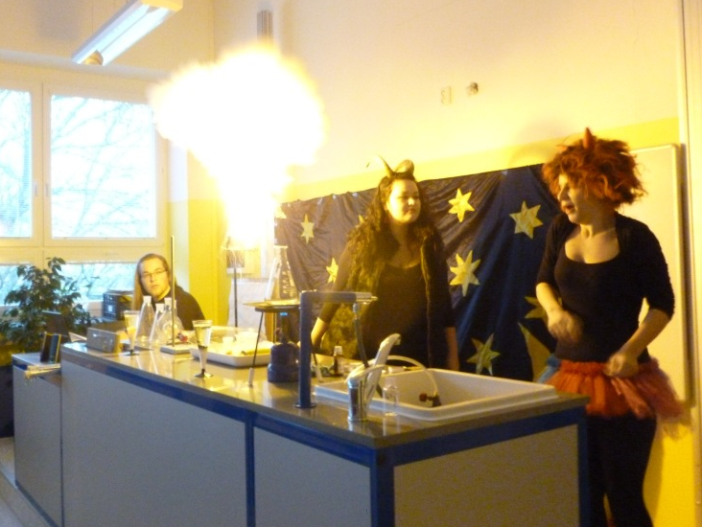
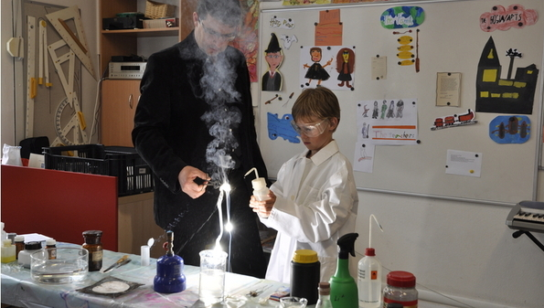
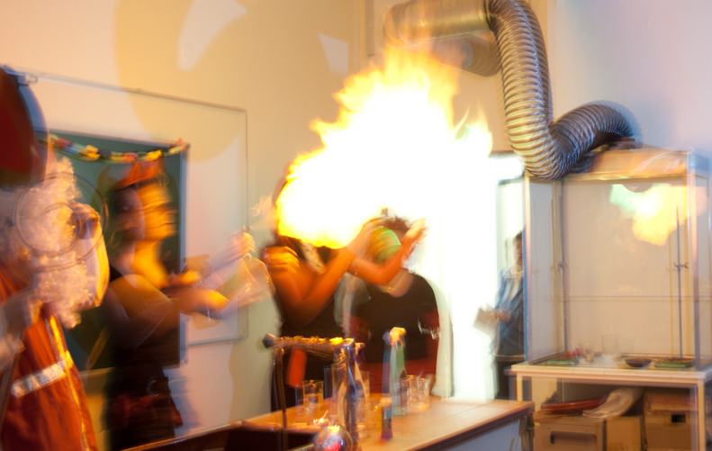
Cíl
Stáž v maximální délce 1 měsíc
Stáže doktorandů na zahraničních univerzitách nebo VVI za účelem prohloubení popularizačních a komunikačních dovedností a rozvoje spolupráce
„Načerpat zkušenosti, jak se popularizuje věda na jiných univerzitách a vědecko-výzkumných pracovištích“

Slide 3
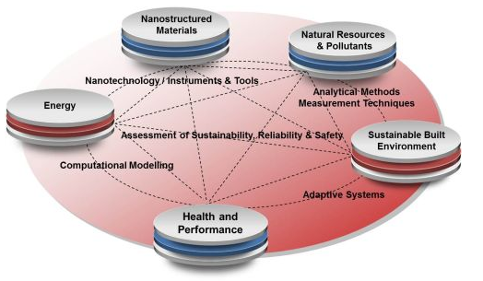
EMPA
Aplikovaně orientovaný výzkumný institut v oblasti materiálů a technologií
5 výzkumných oblastí Nanostructured materials
Energy
Sustainable built Environment
Natural Resources and pollutants
Health and Performance
3 centra Dübendorf
St. Gallen
Thun
29 laboratoří

Slide 4
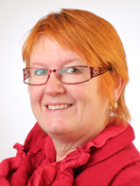
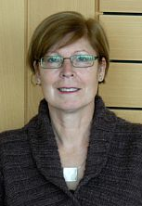
Popularizace
Popularizace? NE!!
Tanja Zimmermann
Anne Satir
Christiane Löwe
Dny otevřených dveří Nationaler Zukunftstag
Letní kemp Sommer camp
Spolupráce s průmyslem www.empa.ch/plugin/template/empa/1080/*/---/1=2
NEST …

Slide 5
Jednotlivé „popularizační“ akce
National future day = Nationaler Zukunftstag
Od roku 2001
17 CH kantonů + Lichtenštejnsko
„Jak vypadá typický den vědce?“
5. – 7. třída
Povědomí o volbě budoucího povolání
Prohloubení zájmu o studium technických a chemických oborů
Madchen – Technik – Los!
V roce 2015 420 firem a cca 70 dětí

Slide 6
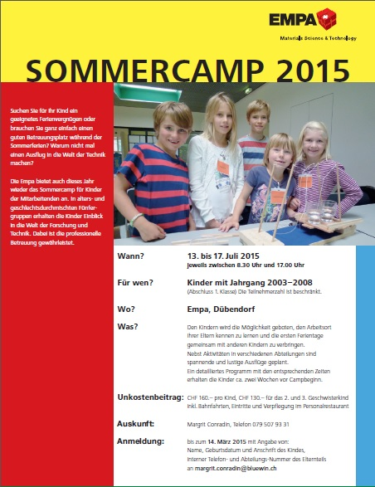
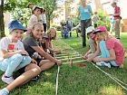
Summer Camp
Děti 7 – 12 let
8 – 17:00
Hravá forma výuky technických věcí
Výzkumné centrum
Výlety po okolí
Návštěvy muzeí
Technorama
EMPA laboratoře

Slide 7
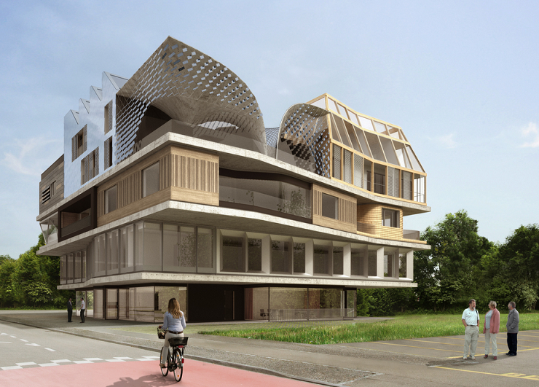
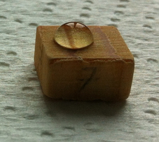
NEST
Od 26. 8. 2015
Švýcarská vláda, kanton Zürich, Dübendorf
Nest Evolution in Sustainable building Technologies
Nové a inovativní materiály - glass architecture
- lehké a flexibilní konstrukce
- přírodní materiály
- hydrofobní dřevo
- mineralizované dřevo
…
EMPA, EAWAG, ETH Zürich, EPF Lausanne, University of Lucerne

Slide 8
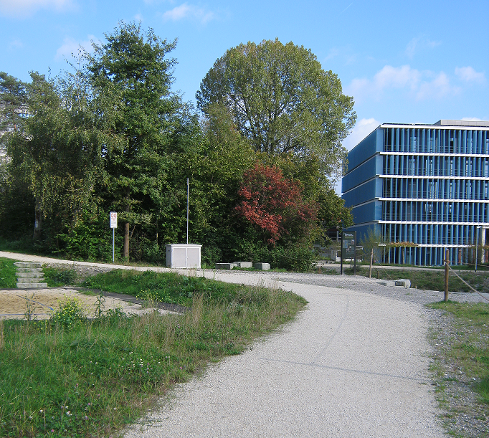
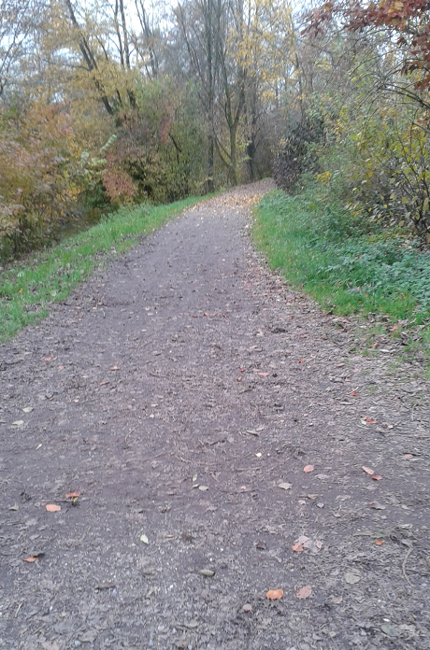
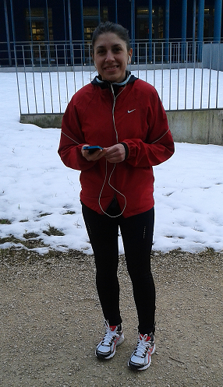
A mnoho dalšího…
Sportovní aktivity
- cyklostezky
- běžecké a cyklotrasy
- fitness, badminton, fotbal
- volejbalové hřiště, …
Školka

